Slide 1


SERMONARIO MENSUAL DE
2025

Slide 2

LA ESCUELA DE LA CONFIANZA EN DIOS
Proverbios 3:9-10

Slide 3

Todo lo que hacemos como cristianos debe tener un propósito y una meta. Nuestras vidas en todos los aspectos deben ser dirigidas por los principios bíblicos, por un claro “así dice el Señor”. Esto también se aplica para la fidelidad en los diezmos y las ofrendas.
¿Cuál es el verdadero propósito y meta de la fidelidad?

Slide 4

“
Vi que este sistema de diezmar desarrollaría el carácter y manifestaría la verdadera condición del corazón.
”
(Testimonios para la Iglesia, vol.1, p.216)

Slide 5
METAS DE LA FIDELIDAD POR MEDIO DEL DIEZMO

Slide 6

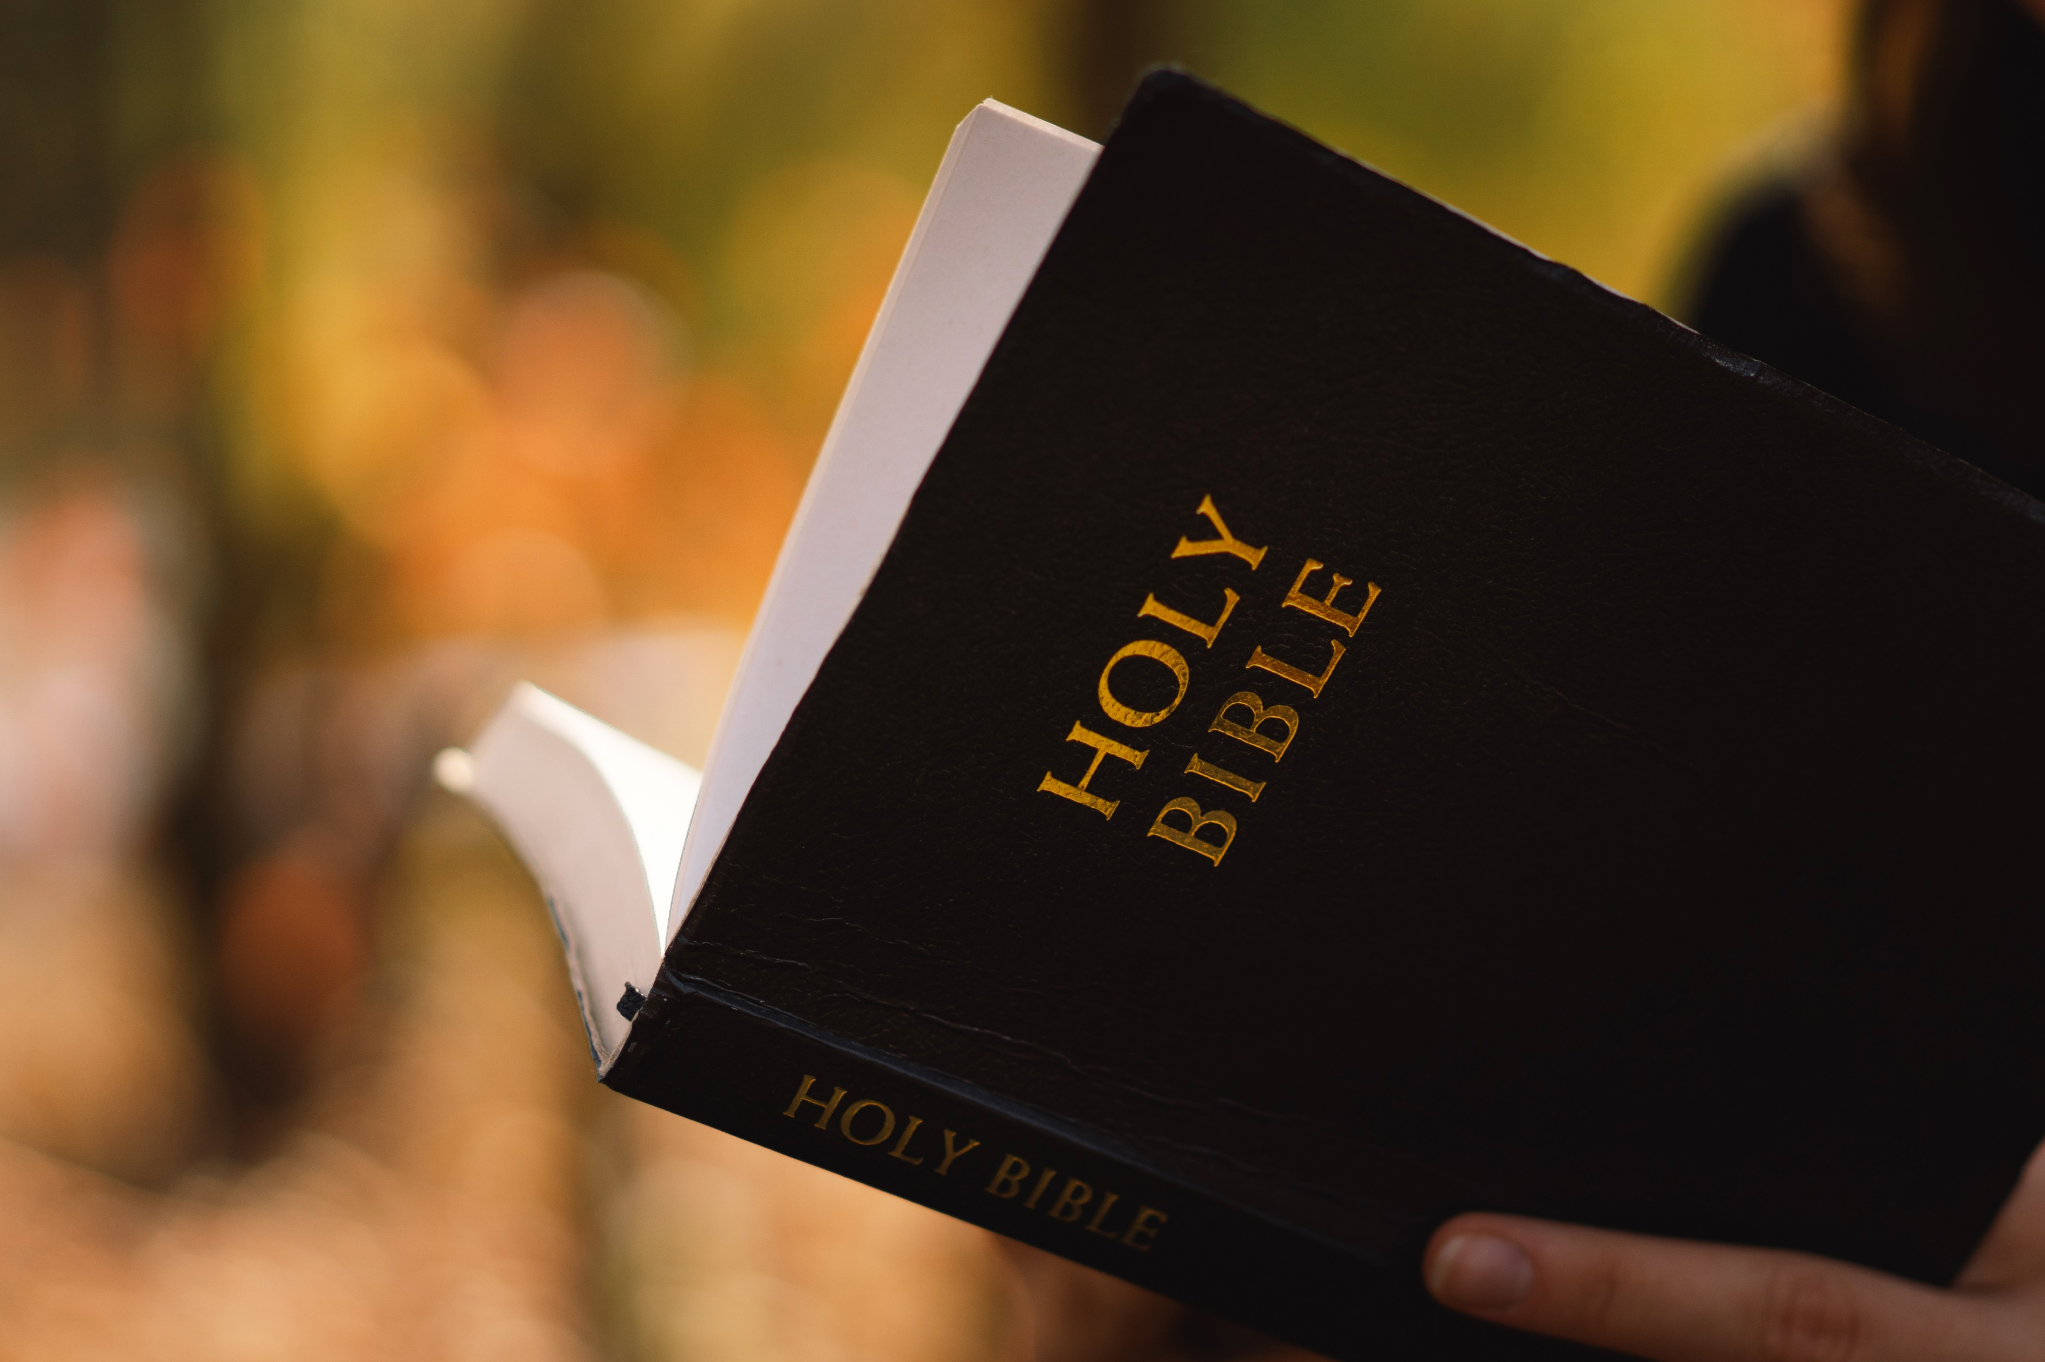
EL DIEZMO ES UNA EXPRESIÓN DE CONFIANZA
Cada vez que el diezmo se entrega a la tesorería de acuerdo con la prescripción de Dios, testifica que el adorador cree que hay un Dios en el cielo, que él es el sustentador y proveedor (Sal 145:14-16, 19, 20), y que todavía cree en la Biblia como la Palabra de Dios, una guía confiable para la vida (Sal 119:105).

Slide 7
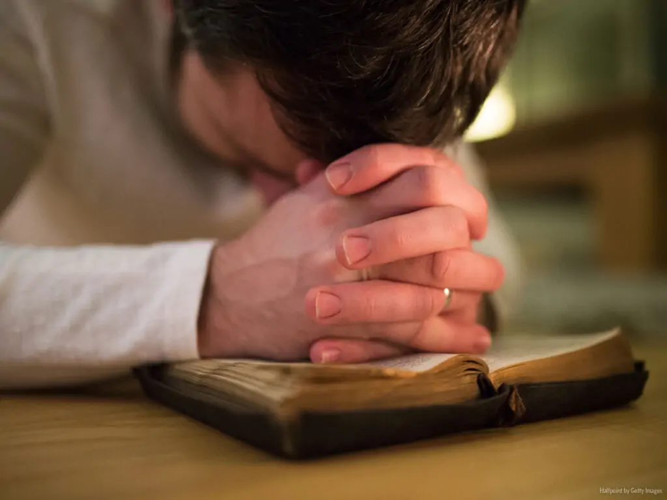

EL DIEZMO ES UN EJERCICIO DE LEALTAD
Como lo mandó Dios mismo (Lev. 27:30-33; Mal. 3:8-11), el acto de diezmar confirma que el adorador se alinea con las instrucciones divinas y lo hace por sumisión a la Palabra de Dios.

Slide 8
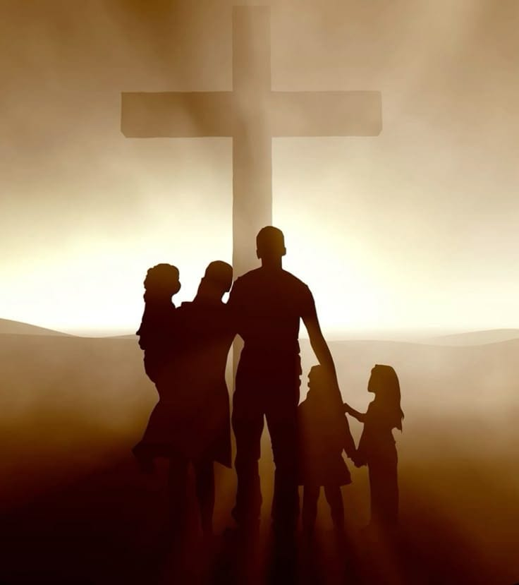
EL DIEZMO Y EL DÍA DE REPOSO SON SEÑALES DEL RECONOCIMIENTO DE LA SOBERANÍA DE DIOS
Ambas prácticas requieren un sacrificio real (de tiempo y/o recursos) confiando en que Dios proveerá.

Slide 9
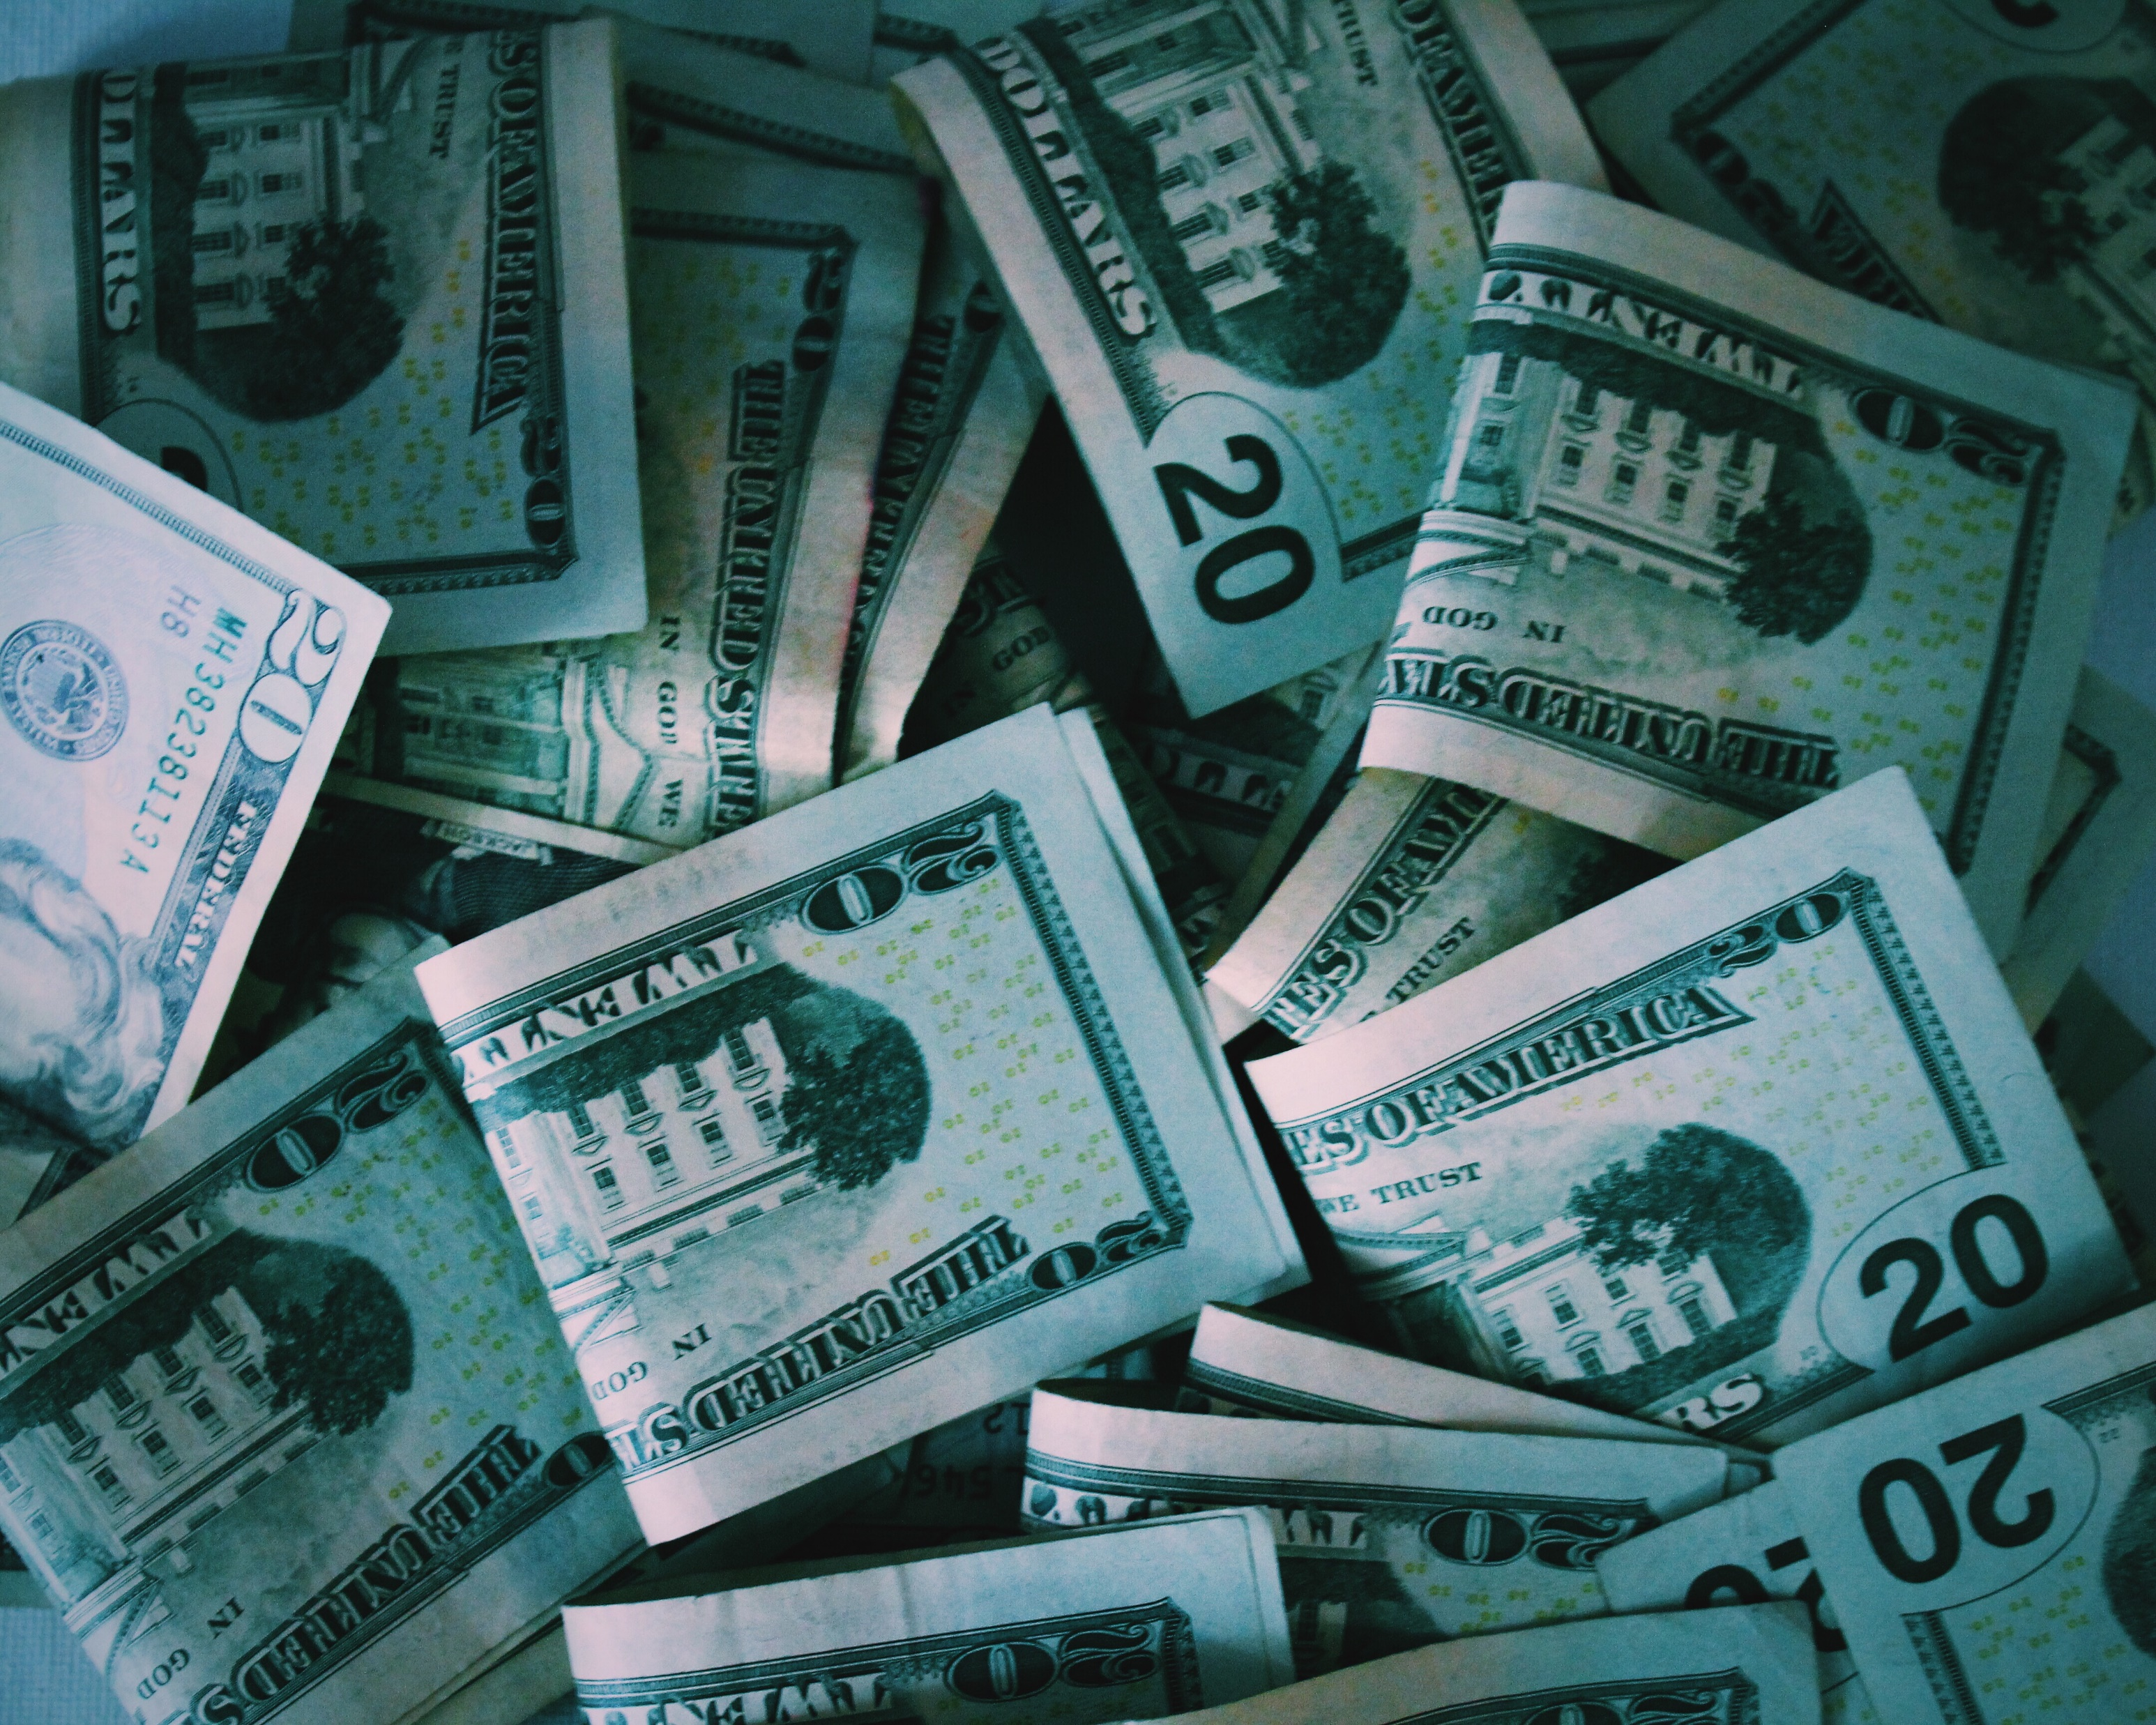
EL DIEZMO Y LA MARCA DE LA BESTIA
El diezmo es la escuela confiada por Dios que preparará a su pueblo para desafíos mucho más difíciles, que aumentarán en frecuencia y fortaleza a medida que nos acerquemos a la segunda venida de Jesús.

Slide 10
¿CÓMO DIEZMAR?

Slide 11
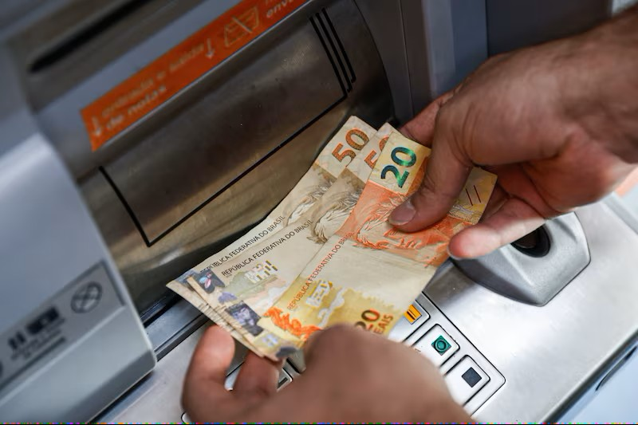
EL DIEZMO ES UNA ENTREGA REGULAR CUANDO RECIBIMOS CUALQUIER TIPO DE INGRESO
La regularidad con la que diezmamos debe seguir a la regularidad con la que Dios nos da algún ingreso financiero. Todo gira en torno a Él y debe llevarnos de regreso a Él en una respuesta agradecida a lo que Él nos otorga.

Slide 12
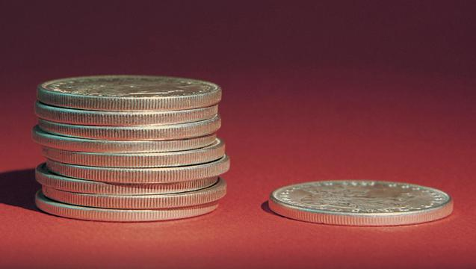
EL DIEZMO DEBE SER PROPORCIONAL
Dios no ha dejado que los seres humanos elijan en qué proporción diezmar. Sino que él ha establecido una proporción específica, una décima parte (10%), como una medida de nuestra obligación, y los seres humanos no deben cambiarla.

Slide 13
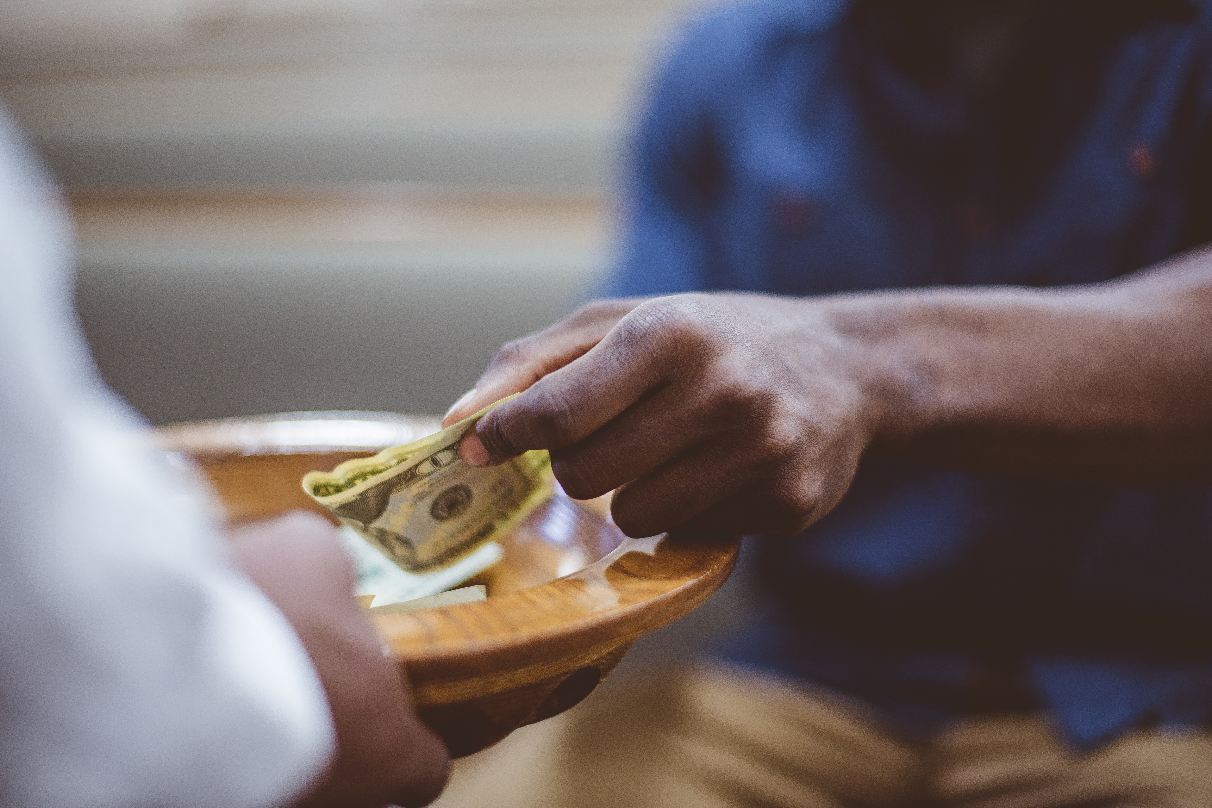
EL DIEZMO DEBE SER TRAÍDO AL ALFOLÍ (MALAQUÍAS 3:10)
El lugar al cual se debía llevar el diezmo tampoco se dejaba a la discreción humana (Deuteronomio 12:3-6, 8, 11-14). Al llevar todos los recursos del diezmo al lugar establecido por Dios, como un acto de adoración, el pueblo de Dios se unifica en la adoración a Él.

Slide 14
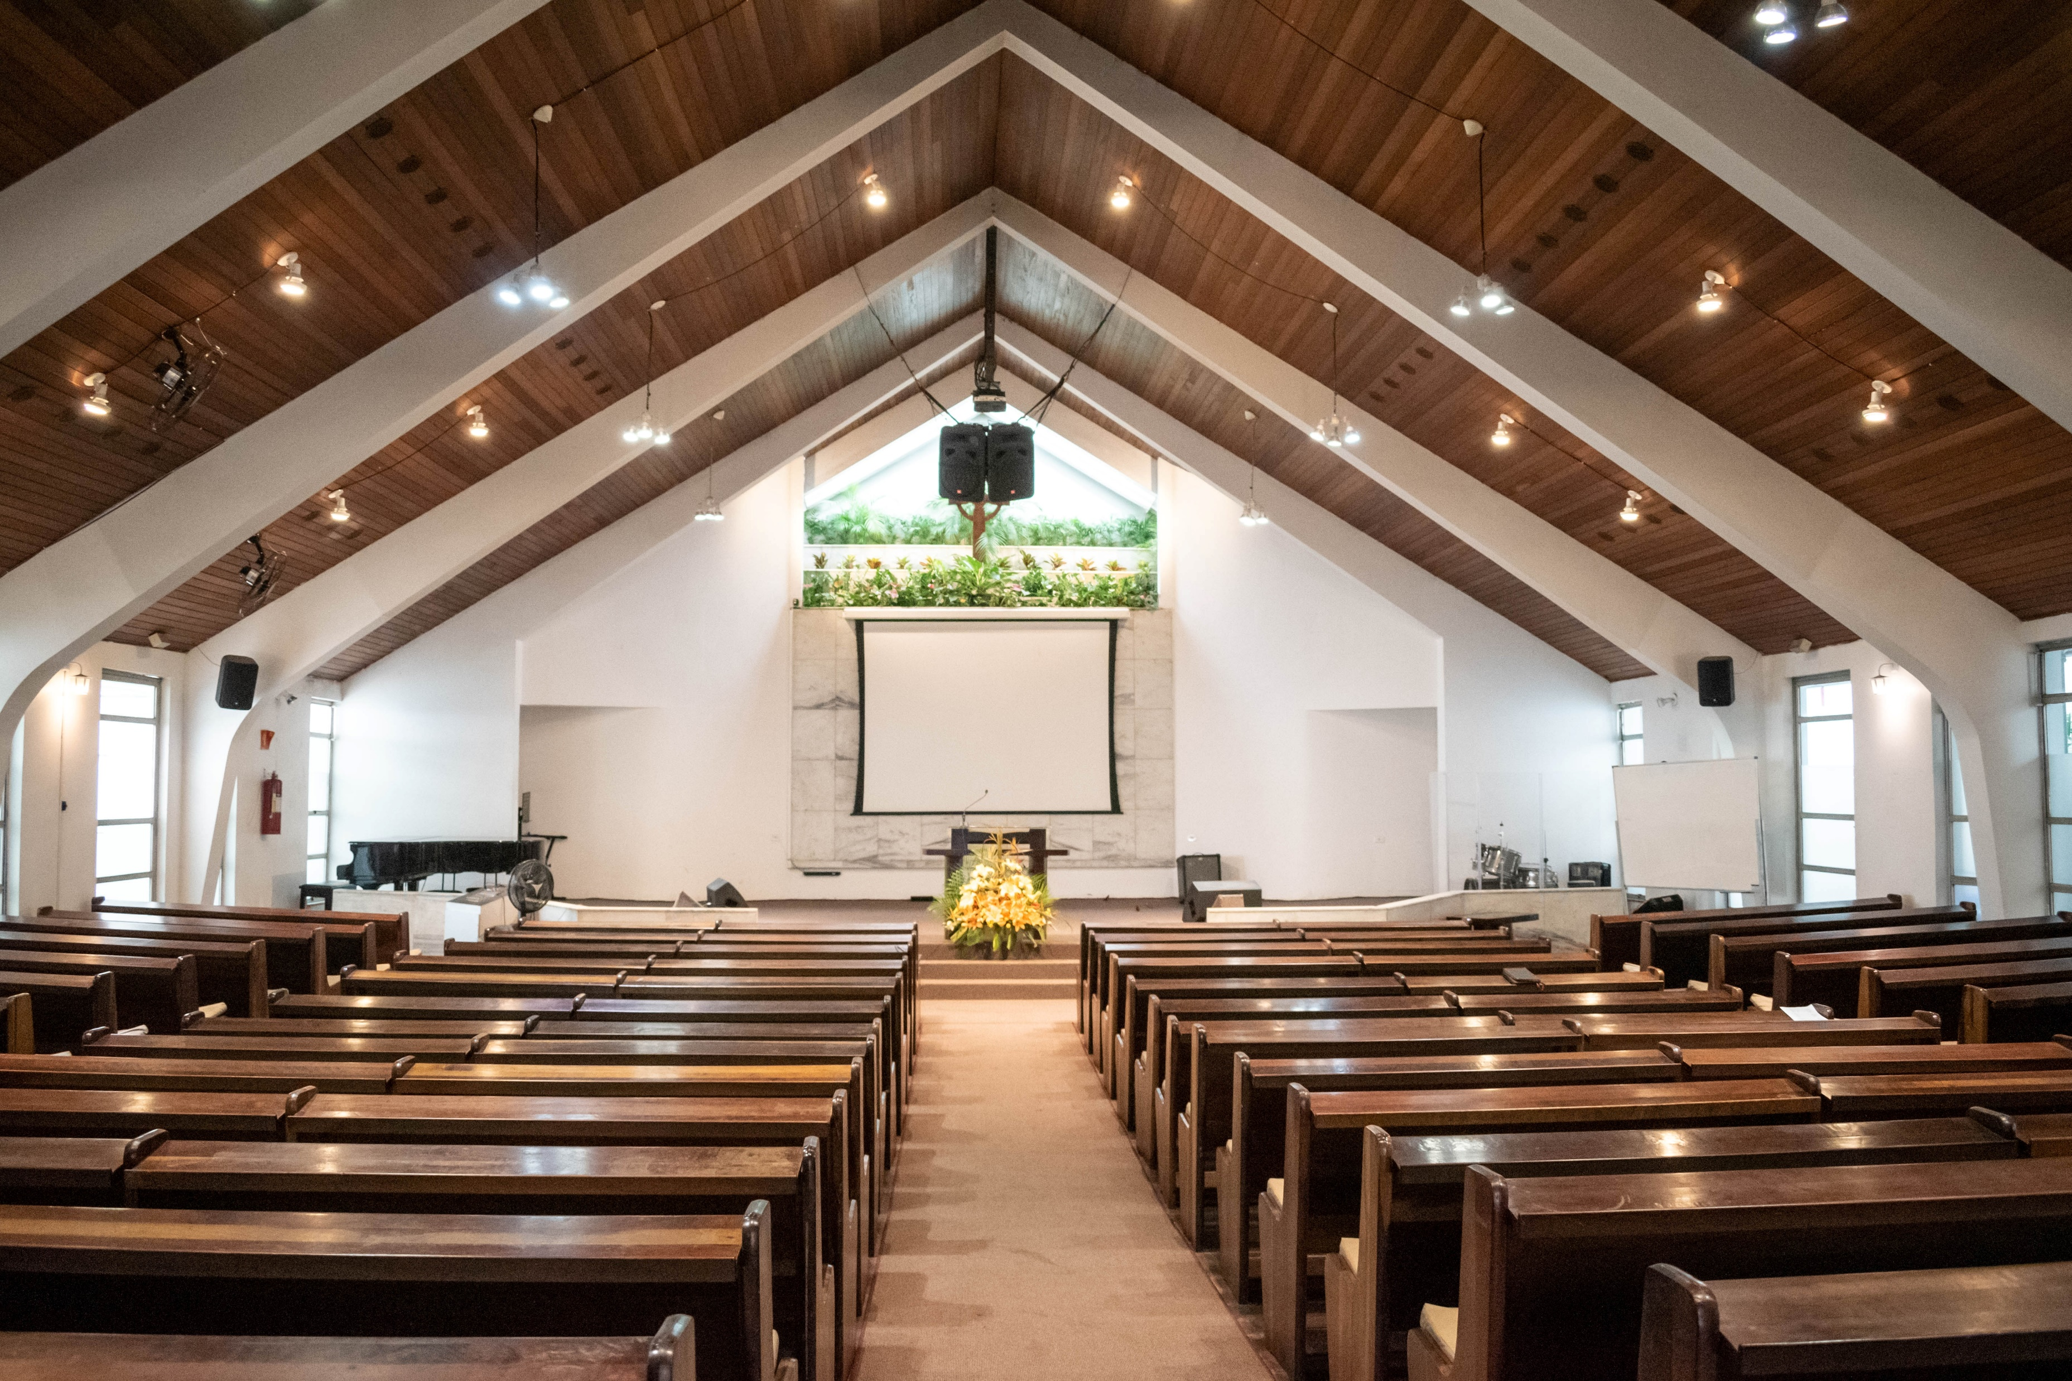

LOS FONDOS DEL DIEZMO DEBEN GASTARSE DE ACUERDO CON LAS INSTRUCCIONES DE DIOS
Dios ordenó que el diezmo se dirigiera exclusivamente a los levitas, “por cuanto ellos sirven en el ministerio del tabernáculo de reunión” (Núm. 18:21).

Slide 15
Dios es quien nos dice cómo traer el diezmo y cómo se han de gastar estos recursos una vez reunidos en su alfolí. De acuerdo con su Palabra, el diezmo solo se convertirá en diezmo si:
1. Representa la proporción correcta (10%);
2. Es llevado al alfolí, según sus instrucciones;
3. Se usa exclusivamente para mantener a los levitas espirituales de hoy en día.

Slide 16

aún más importante que eso es la razón por la que diezmamos. El diezmo debe ser devuelto con el propósito de aprender a confiar en Dios. Es un reconocimiento tácito de que él es nuestro Creador, Proveedor y Sustentador.

